Slide 1
Sağlık Alanında Kullanılan Epidemiyolojik Araştırma Yöntemleri
Prof.Dr.Mehmet Aktekin-2015

Slide 2
Amaç ve Öğrenim Hedefleri
Amaç:
Öğrenim Hedefleri:
Bu dersin amacı:
Epidemiyolojik araştırmaların sınıflandırılmasının, araştırma türlerinin isimlerinin öğrenilmesi, tanımlayıcı araştırma kurgusunun incelenmesidir.
Gözlemsel yaklaşım özellikleri
Deneysel yaklaşım özellikleri
Tanımlama ve Analiz yaklaşımları
Tanımlayıcı çalışma kavramı ve türleri

Slide 3
Sağlık Alanında Kullanılan Epidemiyolojik Araştırma Yöntemleri
Sağlık alanında yürütülen çalışmalar farklı şekillerde gruplandırılabilirler. Biz burada çalışmaları «Gözleme Dayanan» ve «Deneye Dayanan» olmak üzere iki ana gruba ayırıp, felsefesi ve kurgusu itibariyle bu iki grup arasına sokamadığımız «Metodolojik Araştırmalar» ‘ı bir üçüncü grup olarak inceleyeceğiz.

Slide 4
Sağlık Alanında Kullanılan Epidemiyolojik Araştırma Yöntemleri
Gözlem Özellikleri
Deney Özellikleri
İncelenen özellikler araştırıcının kontrolü altında değildir
İncelenen olay dışındaki durumlar sabit tutulamaz
Randomizasyon çok zordur
Neden-sonuç ilişkisi her zaman tam olarak saptanamayabilir
Gerçek hayata daha uygun sonuçlar elde edilir
Olayların tekrarlanması olanaksızdır
İncelenen özellikler araştırıcının kontrolü altındadır
Diğer tüm durumlar sabit tutulabilir
Randomizasyon kolaydır
Neden-sonuç ilişkisi tam ve doğru şekilde saptanabilir
Deneysel koşullar gerçek hayattaki ile her zaman birebir aynı değildir
Deneysel koşullar istendiği zaman ve sayıda tekrarlanabilir

Slide 5
Sağlık Alanında Kullanılan Epidemiyolojik Araştırma Yöntemleri
Gözlemsel Yaklaşım
Deneysel Yaklaşım

Slide 6
Epidemiyolojik Araştırma Yöntemleri
A-Gözleme Dayalı Araştırmalar(Observational)
Tanımlayıcı araştırmalar veya vaka serileri(Descriptive)
Kesitsel araştırmalar (Cross-sectional)
Vaka kontrol araştırmaları (Retrospective)
4. Kohort araştırmaları (Prospective)
B- Deneysel Araştırmalar (Experimental)
Kontrollü Deneyler (Hayvan, klinik, saha deneyleri)
Kontrolsüz Deneyler(Hayvan ,klinik, saha deneyleri)
C- Metodolojik Araştırmalar
Geçerlilik araştırmaları (Validity)
Tutarlılık araştırmaları (Consistency)

Slide 7
Gözleme Dayalı Araştırmalar(Observational) Tanımlayıcı araştırmalar veya vaka serileri(Descriptive)
Toplumun sağlık sorunlarının neler olduğunun belirlenmesi, bunların kişi, yerleşim yeri özellikleri ve zamanla ilişkilerinin incelenmesi, tanımlayıcı epidemiyolojik araştırmalar ile gerçekleştirilir.

Slide 8
Gözleme Dayalı Araştırmalar(Observational) Tanımlayıcı araştırmalar veya vaka serileri(Descriptive)
Başlıca 4 soruya yanıt aranır:
Hastalık, sağlıkla ilgili olay nedir? (belirtileri, bulguları, tanı kriterleri, evreleri, prognozu)
Hastalık, sağlıkla ilgili olay hangi kişilerde görülmektedir? (kişi özellikleri)
Hastalık, sağlıkla ilgili olay nerelerde görülmektedir?(yer özellikleri)
Hastalık, sağlıkla ilgili olay ne zamanlar görülmektedir? (takvimsel özellikler)

Slide 9
Gözleme Dayalı Araştırmalar(Observational) Tanımlayıcı araştırmalar veya vaka serileri(Descriptive)
Tanımlayıcı araştırmalar klinik veya toplumsal gözlemleri bir araya getirirler.
Araştırma kurgusu herhangi bir hipotez kurulup, test edilmesine olanak vermez.
Ancak bu araştırmalarla elde edilen bilgilerle kurgulanan analitik özellikli araştırmalar ile nedene yönelik hipotezler kurulup, test edilmesi mümkündür.

Slide 10
Gözleme Dayalı Araştırmalar(Observational) Tanımlayıcı araştırmalar veya vaka serileri(Descriptive)
Tanımlayıcı araştırmalar genel olarak
Olgu sunuları
Olgu serileri
olarak karşımıza çıkarlar.

Slide 11
ÖRNEK ARAŞTIRMA SENARYOSU

Slide 12
Senaryo-1
Dr. Daniel Last 1947 yılında Londra Üniversitesi Tıp Fakültesinden mezun olduktan sonra Winchester St Cross Hastanesinde çalışmaya başlamıştır. Winchester, Southampton yakınlarında otuzbeşbin nüfuslu, genelde emeklilerin yerleştiği bir kasabadır. Hastane dışında birer hekimin çalıştığı iki tane de sağlık merkezi bulunmaktadır. Last tıp eğitimi boyunca sürekli araştırmaya ilgi duymuş ve Southampton Üniversite Hastanesine trenle 10dk. mesafedeki bu 30 yataklı hastanede çalışmaya başladığından dolayı kendini çok şanslı görmektedir. Bu heyecan ile işine başlar. Winchester Bölge Hastanesi’nde Last dışında sadece bir İç Hastalıkları Uzmanı ve bir Genel Pratisyen çalışmaktadır. İç hastalıkları uzmanı yaşlı, deneyimli bir hekimdir. Ancak hastanenin ameliyathaneleri personel sıkıntısı nedeniyle uzunca bir süredir devre dışıdır. Çok yakında Üniversite hastanesinin olmasından dolayı bölge halkı herhangi bir sıkıntı çekmemektedir.

Slide 13
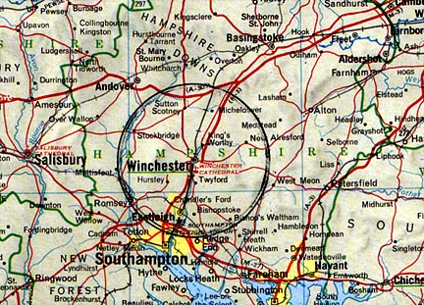
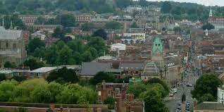
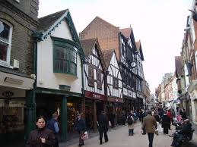

Slide 14
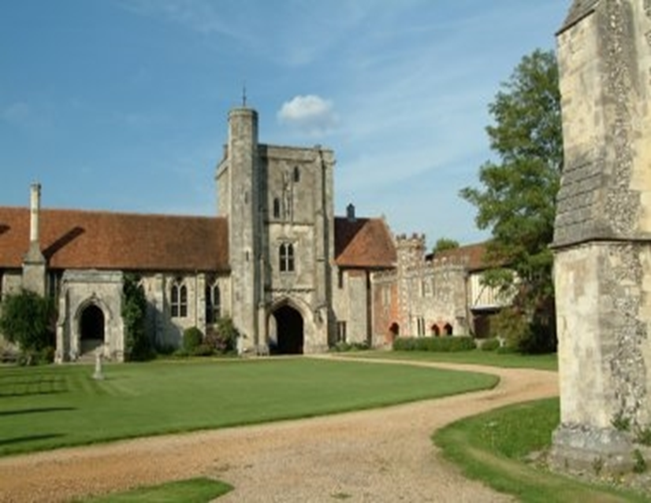

Slide 15
Senaryo-1
Aradan üç ay geçtikten sonra Last’ın dikkatini çeken bir gelişme olur. Hastaları arasında angina yakınmasıyla başvuran pek çok kişi olduğunu hisseder. Şüphelendiği durumlarda iç hastalıkları uzmanı meslektaşı da onu doğrulamakta ve hastaya genellikle iskemik kalp hastalığı tanısı koymaktadırlar. Last bu konuyu incelemeye karar verir. Hastanenin poliklinik defterini çıkararak son bir yıldır hastalara konan tanıları sayar ve gruplandırır.
Hastaneye son bir yılda 1500 başvuru olmuştur. Gerçekten de hastaneye başvuranların 500 tanesi iskemik kalp hastalığı, ondan daha fazlası da hipertansiyon tanısı almıştır. Bunun dışında az miktarda diğer iç organ hastalıkları, küçük müdahale gerektiren travmalar, akut solunum yolu enfeksiyonları gibi tanılarla karşılaşır. Last heyecanlanır.
Bölgede iskemik kalp hastalığına zemin hazırlayan bir durum mu söz konusudur?
Acaba hastalığın o güne kadar anlaşılmayan sebepleri bu olası durumun arkasında mı gizlenmektedir?

Slide 17
Senaryo-2
Last bu işi çözmeye karar verir. Kayıtları tekrar gözden geçirir. 1500 kişiden tam 500’ü son bir yılda iskemik kalp hastalığı tanısı almıştır. Bunların yaklaşık ¼’ü kaybedilmiştir. Ancak Last bir hata yaptığının farkına varır. Defterde bazı isimler aralıklarla tekrar etmektedir. Bunları ayıklar. Gerçekte 350 farklı hasta vardır. 150 hasta son bir yıl içinde 2 kez hastaneye başvurmuştur. Last 350 kişiyi incelemeye başlar. İskemik Kalp Hastalığı tanısı alanların çoğu 40 yaşın üzerindeki kişilerdir. 200’ü erkek, 150’si kadındır. Bunun dışında kayıtlarda bir özellik bulunmamaktadır. Düşünür. Acaba bu hastalık bir ileri yaş hastalığı mıdır? Erkeklerde neden daha fazla görülmektedir? Durumu Londra’ya hocasına yazmaya karar verir. Verileri ve düşündüklerini uzunca bir mektupla bildirir, hocasından kendisine yol göstermesini ister. Bir süre sonra yanıt gelir. Hocası, bu kuşkuculuğundan dolayı Last’ı kutlamakta ancak kendisinden bazı soruları yanıtlayıp düşünmesini istemektedir.

Slide 18
Senaryo-2
35 000 nüfuslu koskoca kasabada son bir yılda neden sadece 1500 kişi hastaneye başvurmuştur?
İskemik Kalp Hastalığı tanısı alanlar ileri yaşlardadır. Peki ya diğer hastalar?
350 iskemik kalp hastası onun için ne ifade etmektedir? Fazla mıdır? Az mıdır?

Slide 20
Senaryo-3
Hocasının iltifatıyla gururu okşanan Last bu sorulara cevap aradıkça hayal kırıklığına uğradığını hisseder. Gerçekten 35000 kişinin yaşadığı bir yerde insanlar yılda bir kez dahi hastaneye başvursalar 35000 başvuru olması gerektiğini görür. O halde bu insanlar nereye başvurmaktadır? Geriye kalan 33500 kişinin içinde de iskemik kalp hastaları var mıdır? Varsa acaba onlar da ileri yaşlarda mıdır? Acaba onların içinde de erkekler daha mı fazladır? Bu sorularla bunalan Last kasabadaki sağlık merkezlerini ziyaret eder. Buraların hasta yoğunluğunun oldukça fazla olduğunu görür. Sağlık Merkezinin hekimi ayrıca yakın olması nedeniyle pek çok hastanın üniversite hastanesine gittiğini, ancak yaşlı ve yoksulların daha çok Last’ın çalıştığı hastaneyi tercih ettiğini söyler.

Slide 21
Senaryo-3
Hastaneye dönen Last iskemik kalp hastaları dışındaki diğer hastaların yaşlarını defterden kontrol eder. İskemik kalp hastaları kadar olmasa da bunların da ileri yaşlı kişiler olduğunu görür.
Last artık bazı şeylerin farkına varmıştır. Kasabada hastalanan kişiler pek çok yere başvurabilmektedir. Bunların ancak küçük bir kısmı kendi hastanesine gelmektedir. Bu hastaneyi tercih edenler daha çok hemen hastanenin yakınındaki emekli mahallesinde oturanlar, ya da üniversite hastanesine ya da daha uzaktaki sağlık merkezlerine gitmek istemeyecek kadar yaşlı yada yoksul kişilerdir.

Slide 23
Senaryo-3
Dr. Last koltuğuna oturur. Hocasının sorusunu düşünür. 350 kalp hastası az mıdır, çok mudur? Acaba bu kasabada gerçekten kaç tane iskemili hasta vardır? Onların da acaba çoğu yaşlı mıdır? Hocasına karşı kendisini mahçup hisseder. Bir daha bir işe girişmeden önce çalıştığı bölgeyi tanımaya kendi kendine söz verirken, kafasına takılan sorulara yanıt bulmaya karar verir ve kütüphaneye kapanır. Yanıt aradığı sorular şunlardır:
1.Bu kasabada iskemik kalp hastalığı sıklığını bulmak için ne yapmam gerekir?
2.Bu hastalığın belirli özelliği olan insanlarda daha çok görülüp görülmediğini öğrenebilir miyim?

Slide 24
Şu sorulara yanıt arayınız?
Dr.Last’ın çalıştığı bölgede sağlık hizmetleri nasıl bir sistemle sunulmaktadır?
Last ilk günlerinde hangi bilgileri elde etmiştir?
Bu bilgileri elde ettiği veri kaynakları nelerdir?
Bu bilgileri elde etmek için hangi epidemiyolojik yöntemleri kullanmıştır?
Kullandığı yöntem ve elde ettiği bilgilerin eksik/açıkta kalan noktaları nelerdir?

